Slide 1
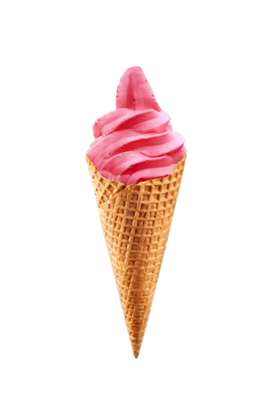
חפשו את הגלידה!
לצידנית הקרחונים שלנו השתרבבה גלידה סוררת. עזרו לנו למצוא אותה.
יצרה: זוהר ד'1 לב המושבה

Slide 2
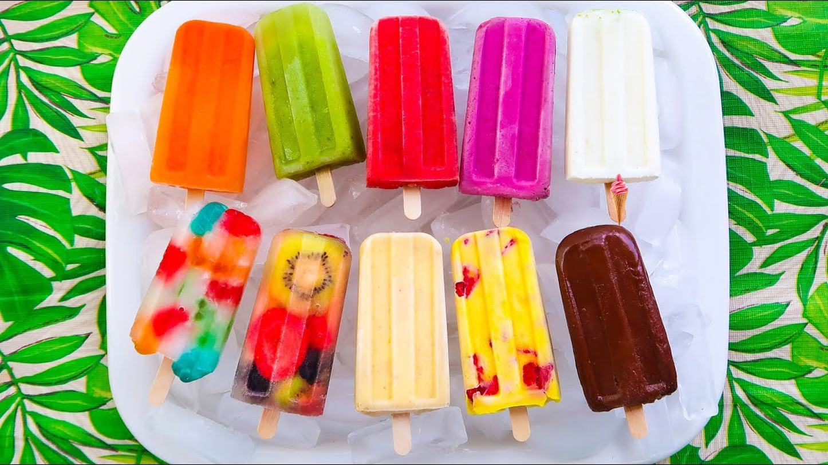
חפשו את הגלידה!

